Slide 2
Аннотация
Работу выполнила Морозова Наталья Терентьевна, учитель русского языка и литературы высшей категории МБОУ «Павловская СОШ» Павловского района Алтайского края, 2018 год
Ресурс состоит из двух частей: анализ произведения И.С.Тургенева «Голуби» и текста этого стихотворения в прозе.
Первая часть работы содержит не только проблемные вопросы и интересную информацию о художественных деталях, но и письменные задания исследовательского и ассоциативного характера по тексту. Применение гиперссылок, позволит оптимально использовать материал на уроке.
Вторая часть ресурса состоит из 8 красочных слайдов, на которых помещён текст стихотворения в прозе И.С.Тургенева «Голуби».
Навигатор позволит выбрать свой путь изучения произведения великого классика

Slide 3
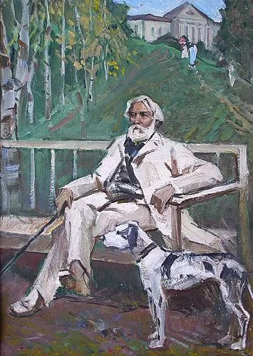
Навигатор
Анализ стихотворения в прозе «Голуби»
Текст стихотворения в прозе «Голуби»

Slide 4
Каков жанр произведения?
Стихотворение в прозе
Это небольшое прозаическое произведение лирического характера. В стихотворениях в прозе, как правило, преобладает не повествовательный, а субъективно-оценочный момент, большое значение приобретает эмоциональная окраска речи.

Slide 5
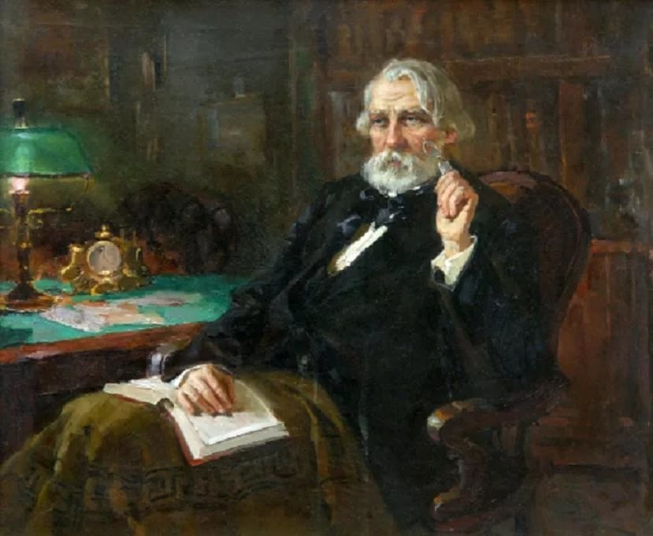
Наблюдаем, отвечаем
Какие же чувства, переживания передаёт Иван Сергеевич Тургенев в этом стихотворении в прозе?
Каким настроением оно проникнуто?

Slide 6
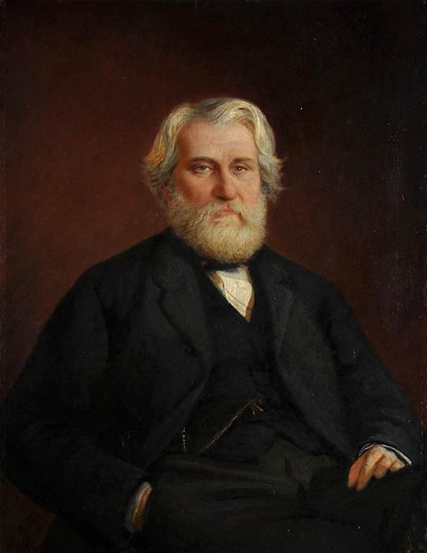
Особенность композиции
Описание природы и чувств лирического героя
Во время грозы
Перед грозой
Оба описания природы передают чувство тоски и тревоги

Slide 7
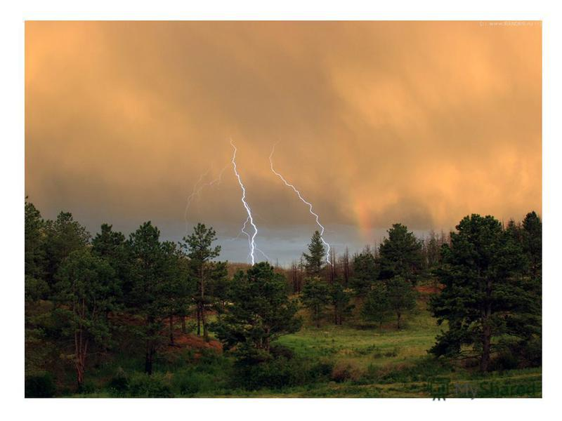
Как автор изображает природу перед грозой?
Выпишите из текста примеры, описывающие природу перед грозой. Какой образ природы создаёт автор?
душный воздух
солнце светило тускло
туча лежала грозной громадой
все изнывало под зловещим блеском последних солнечных лучей
смутно было на душе
злая туча
тоскливое томленье
туча давила, пухла и темнела
жестокая тишь
Образ природы, гнетущей, давящей…

Slide 8
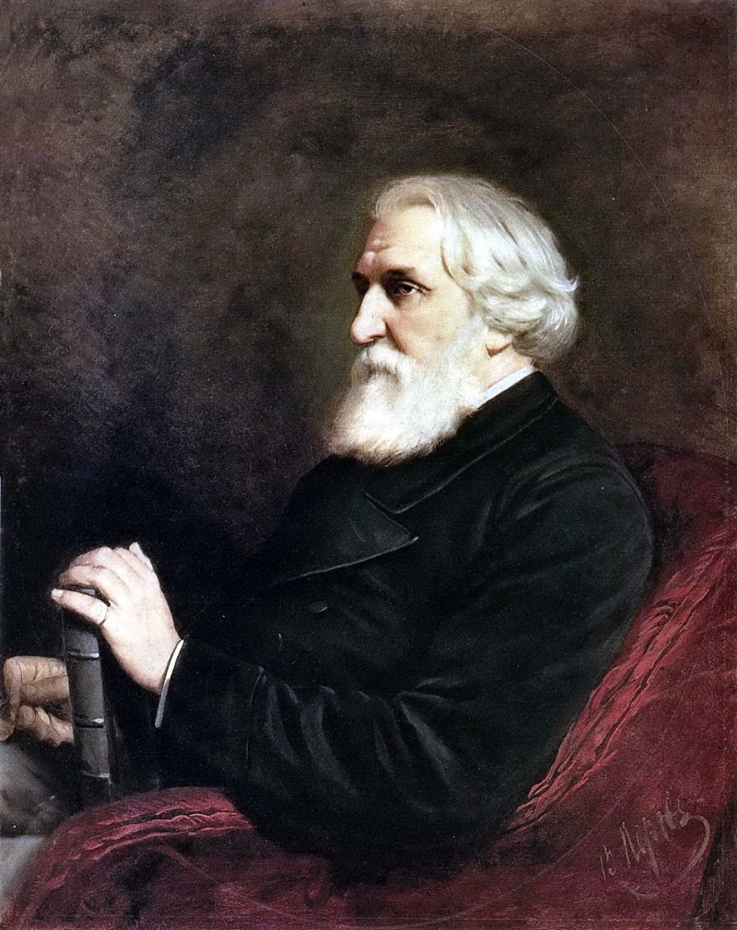
Синтаксический и лексический анализ цитаты
« И вот, наконец, сорвалась буря - и пошла потеха!»
Какую роль играет тире в этом предложении?
В каком значении употребляется здесь слово ПОТЕХА?
Слово «потеха» в данном тексте употребляется в значении «НЕРАЗБЕРИХА»

Slide 9
Как автор описывает разразившуюся грозу?
Какие глаголы использует автор, описывая грозу?
(буря) сорвалась,
визжит, мечется (ветер),
мчатся (облака),
(всё) закрутилось, смешалось,
(молнии) слепят,
стреляет (гром)
Какие выразительные средства создают впечатление хаоса?
(ветер мечется) как бешеный;
в клочья разорванные (облака);
рьяный (ливень);
(стреляет) как из пушки
закачался ливень

Slide 10
Какое чувство испытывает лирический герой после бури?
Ему тревожно;
буря не приносит успокоения, потому что в ней нет гармонии, умиротворения;
бурю он воспринимает как злую силу («…запахло серой»,- говорит он)
Символом чего является ЗАПАХ СЕРЫ?

Slide 11
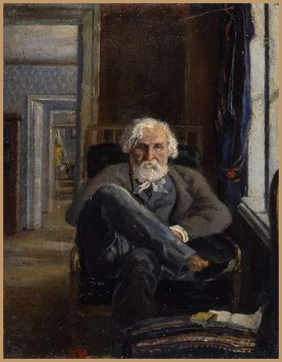
Чем объясняется тревожное состояние лирического героя?
Тревожное состояние лирического героя объясняется его одиночеством. Об этом автор говорит в конце: «…я один… один, как всегда»
Справка
Однако так ли безрадостно самочувствие Тургенева? Так ли безнадёжно-тоскливо его настроение?
Портрет И.С.Тургенева. Худ. Я.П.Полонский

Slide 12
Какую роль играют в произведении два голубя?
Символом чего являются голуби?
Продолжите ассоциативный ряд: ГОЛУБИ, …..
Почему автор изображает двух голубей? Какой авторский замысел скрыт в этом?
«Хорошо им! И мне хорошо ,глядя на них»

Slide 13
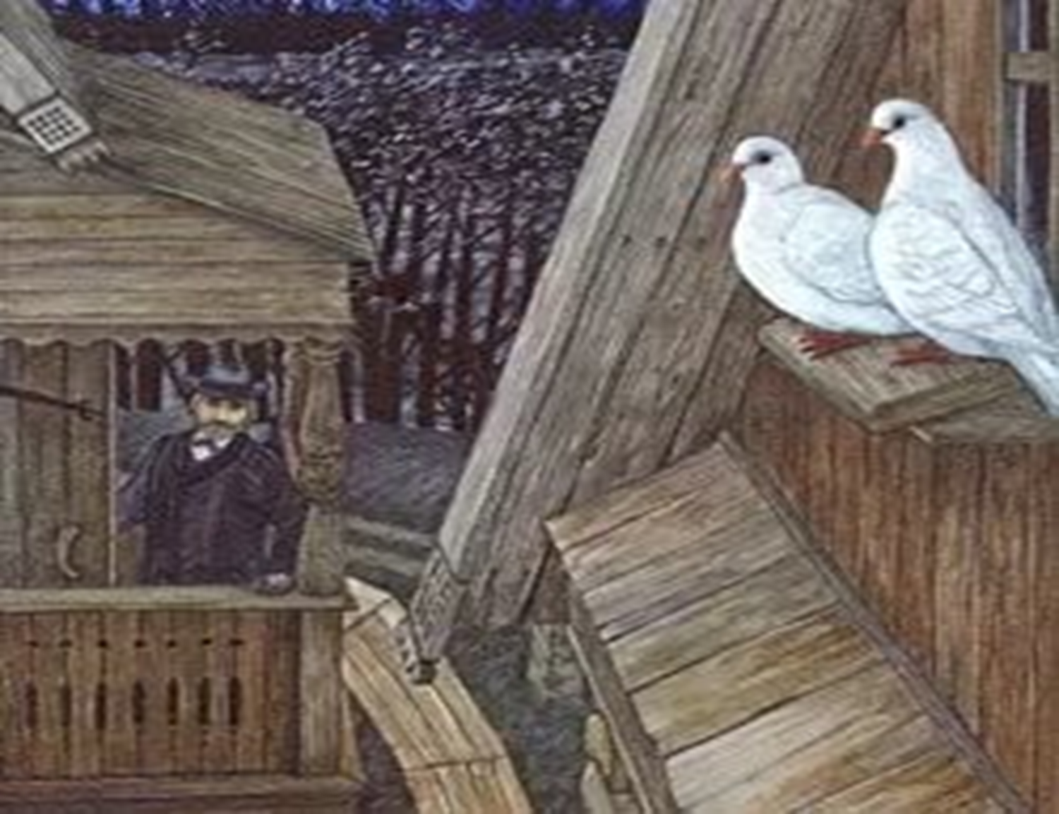
Какое чувство возникает у лирического героя, когда он видит двух голубей?

Slide 14
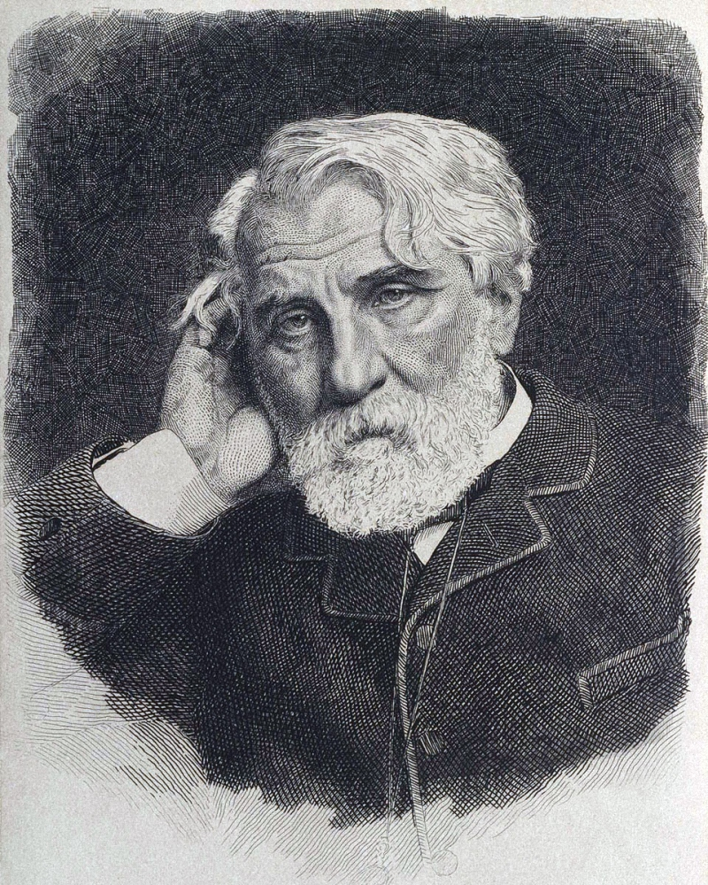
Противопоставление чувств лирического героя
При виде этой картины у лирического героя меняется настроение: он проникнуто уже не грустью, а оптимизмом.
Возникает чувство умиротворения, спокойствия и гармонии.
Автор как бы говорит своему читателю: пускай я один (один, как всегда), но в жизни много прекрасного, когда в ней есть ДРУЖБА, ВЗАИМОВЫРУЧКА, ТЕПЛО, СЕРДЕЧНОСТЬ И СПОКОЙСТВИЕ.
Портрет И.С.Тургенева. Худ. В.А.Бобров
назад

Slide 15
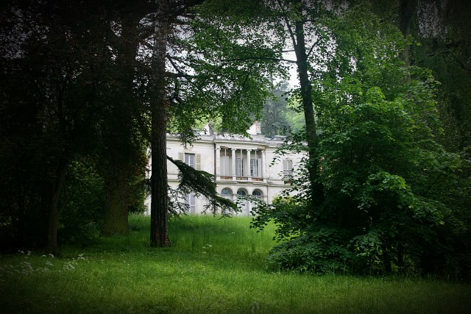
История создания стихотворения
Стихотворение написано в 1879 году в Париже, где Тургенев жил уже много лет и очень тосковал о родине, куда не мог поехать, так как был смертельно болен.
далее
Усадьба «Ясени» под Парижем, где И.С.Тургенев прожил пять лет.

Slide 16
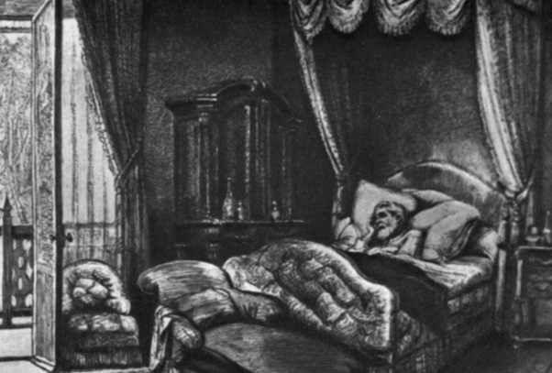
назад
И.С.Тургенев во время болезни. Гравюра Ю.Барановского по рисунку К.Шамеро, 1883 г.

Slide 17
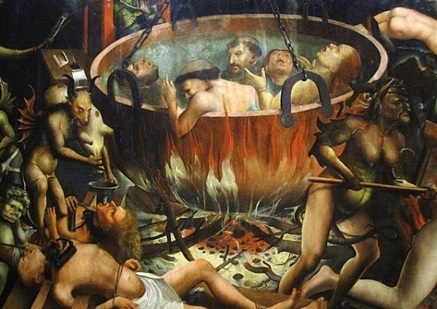
Символом чего является сера?
Удушающий сернистый газ, непередаваемо отвратительный запах сероводорода… С каким человеческим качеством, ассоциируются эти свойства серы? Человеческим грехом, который согласно Библии, приводит в Ад? Пожалуй, все человеческие грехи можно соотнести со свойствами этого элемента. Он присутствует в нас, он нужен всему живому, но при этом отвратителен.
назад

Slide 18
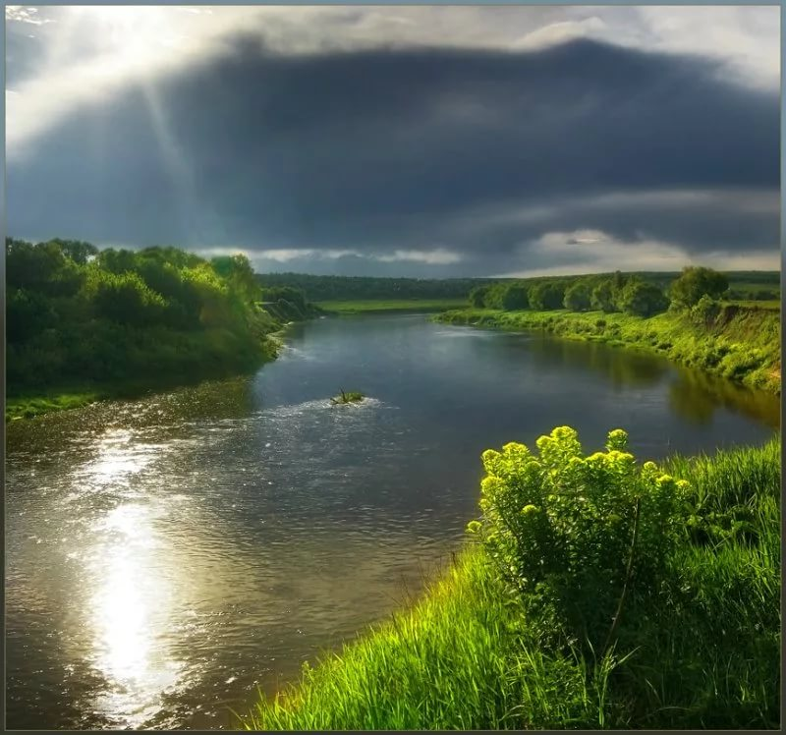
Я стоял на вершине пологого холма; передо мною — то золотым, то посеребренным морем — раскинулась и пестрела спелая рожь. Но не бегало зыби по этому морю; не струился душный воздух: назревала гроза великая. Около меня солнце еще светило — горячо и тускло; но там, за рожью, не слишком далеко, темно-синяя туча лежала грузной громадой на целой половине небосклона.

Slide 19
Всё притаилось... всё изнывало под зловещим блеском последних солнечных лучей. Не слыхать, не видать ни одной птицы; попрятались даже воробьи. Только где-то вблизи упорно шептал и хлопал одинокий крупный лист лопуха.

Slide 20
Как сильно пахнет полынь на межах! Я глядел на синюю громаду... и смутно было на душе. Ну скорей же, скорей! — думалось мне, — сверкни, золотая змейка, дрогни, гром! двинься, покатись, пролейся, злая туча, прекрати тоскливое томленье! Но туча не двигалась. Она по-прежнему давила безмолвную землю... и только словно пухла да темнела.

Slide 21
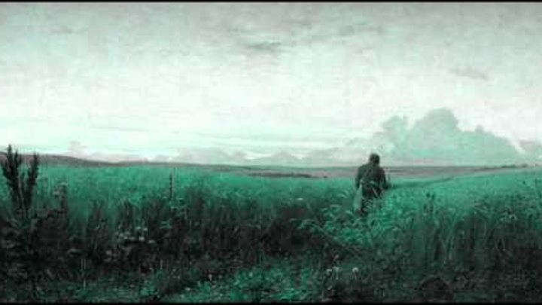
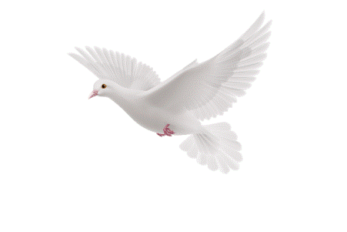
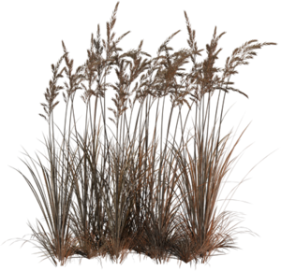
И вот по одноцветной ее синеве замелькало что-то ровно и плавно; ни дать ни взять белый платочек или снежный комок. То летел со стороны деревни белый голубь. Летел, летел — всё прямо, прямо... и потонул за лесом. Прошло несколько мгновений — та же стояла жестокая тишь...

Slide 22


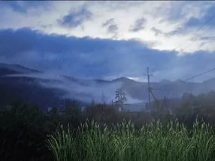

Но глядь! Уже два платка мелькают, два комочка несутся назад: то летят домой ровным полетом два белых голубя. И вот, наконец, сорвалась буря — и пошла потеха!

Slide 23
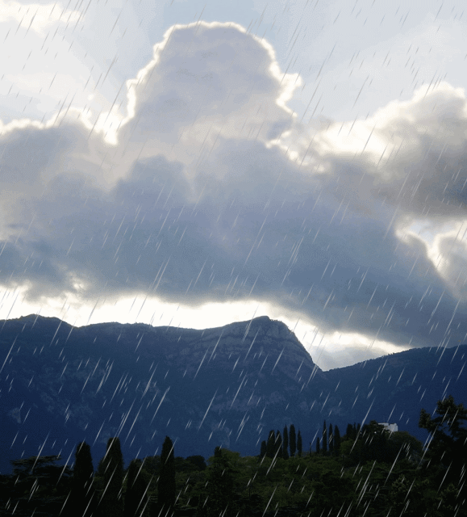
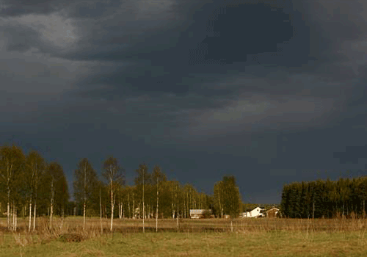
Я едва домой добежал. Визжит ветер, мечется как бешеный, мчатся рыжие, низкие, словно в клочья разорванные облака, всё закрутилось, смешалось, захлестал, закачался отвесными столбами рьяный ливень, молнии слепят огнистой зеленью, стреляет как из пушки отрывистый гром, запахло серой…

Slide 24

Но под навесом крыши, на самом кра́юшке слухового окна, рядышком сидят два белых голубя — и тот, кто слетал за товарищем, и тот, кого он привел и, может быть, спас.

Slide 25
Нахохлились оба — и чувствует каждый своим крылом крыло соседа... Хорошо им! И мне хорошо, глядя на них... Хоть я и один... один, как всегда. Май, 1879
Назад

